Slide 1
第七-八章 二值图像处理
童立靖
北方工业大学计算机学院
tong_lijing@163.com

Slide 2
二值图像处理
1. 二值图像中的基本概念
2. 图像的二值化方法
3. 二值图像分析

Slide 3
二值化的目的
图像分割是指通过某种方法，使得画面场景被分为“目标物”及“非目标物”两类,即将图像的像素变换为黑、白两种。
因为结果图像为二值图像，所以通常又称图像分割为图像的二值化处理。

Slide 4
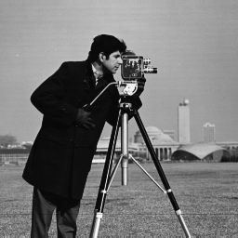
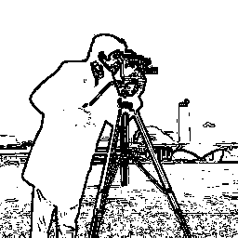
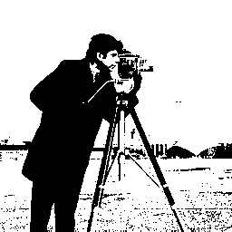
二值化说明示例

Slide 5
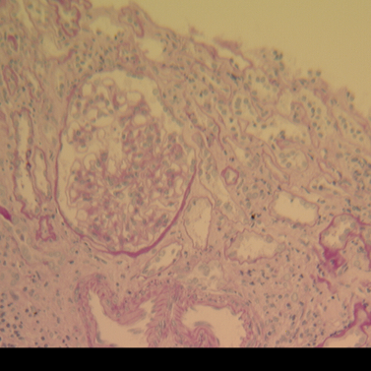
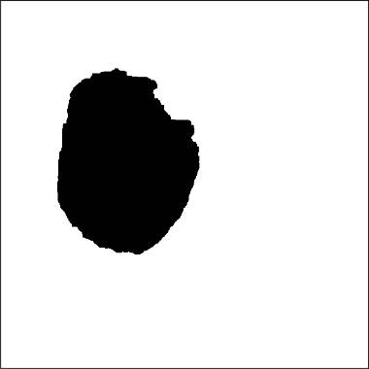
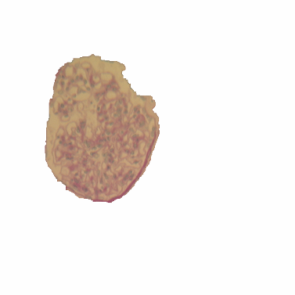
二值化示例 —— 肾小球区域的提取

Slide 6
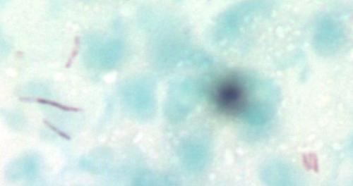
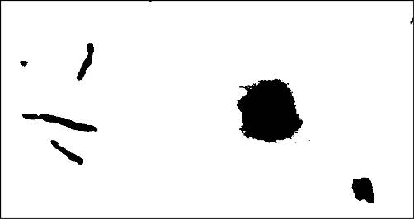
二值化示例 ——细菌检测

Slide 7
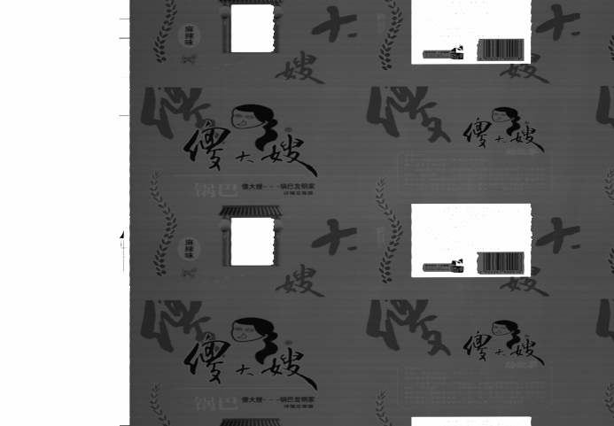
二值化示例 —— 印刷缺陷检测

Slide 8


二值化示例 —— 印刷缺陷检测
局部放大图
检测结果

Slide 9
二值化的难点
从前面的例子可以看到，二值分割是比较困难的。原因是画面中的场景通常是复杂的，要找出两个模式特征的差异，并且可以对该差异进行数学描述都是比较难的。

Slide 10
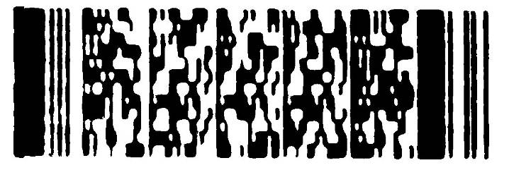
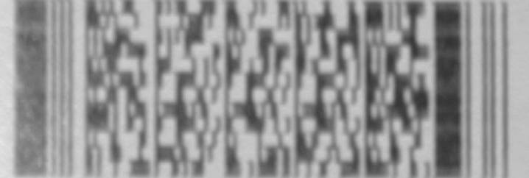


二值化示例 ——条码的二值化
局部放大

Slide 11
二值化的概念
图像分割原理上的计算公式如下：
其中，f(i,j)为原始图像，g(i,j)为结果图像（二值），Th为阈值。
显然，阈值的选取决定了二值化效果的好坏。

Slide 12
二值化方法
峰谷法
p-参数法
均匀性度量法
聚类方法

Slide 13
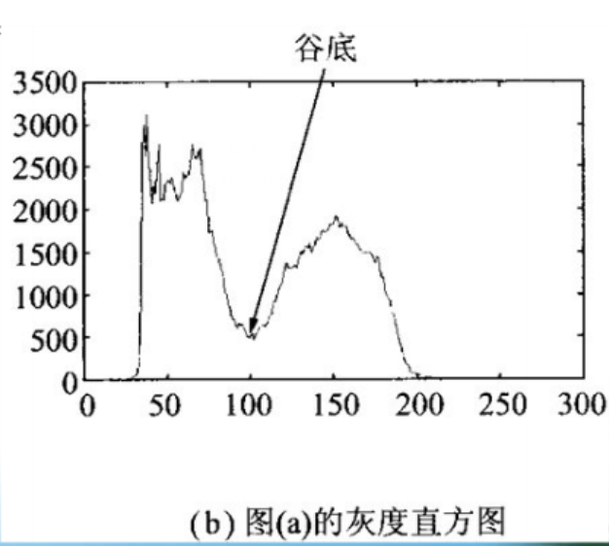
基于灰度直方图的峰谷方法
当图像的灰度直方图为双峰分布时，表明图像的 内容大致为两个部分，分别为灰度分布的两个山 峰的附近。

Slide 14
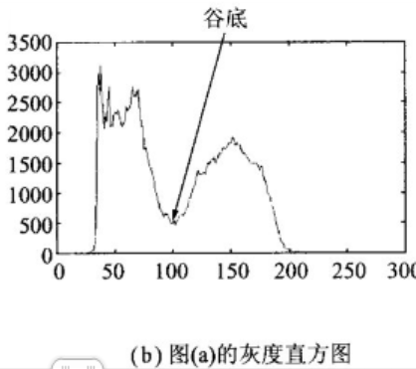
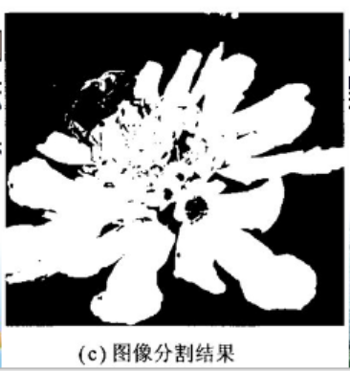
基于灰度直方图的峰谷方法
直方图的左侧峰为亮度较低的部分，这 部分恰好对应于画面中较暗的背景部分；直方图的 右侧峰为亮度较高的部分，在这里恰好对应于画面 中花的部分，选择阈值为两峰间的谷底点，即可将 花从原图中分割出来。

Slide 15
基于灰度直方图的峰谷方法
显然，灰度直方图的峰谷阈值方法是一种有效且非 常简单的方法，但是该方法有一个局限性，就是要 求图像的灰度直方图必须具有双峰性。

Slide 16
二值化方法
峰谷法
p-参数法
均匀性度量法
聚类方法

Slide 17
P-参数法
设计思想
对固定分辨率下的目标物，根据目标物在画面中所占的比例来选择阈值，进行二值化处理。

Slide 18
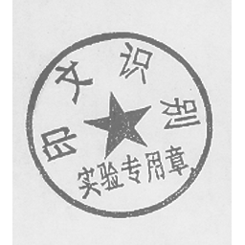

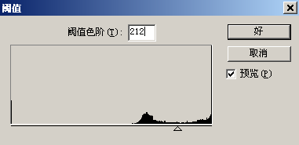
P-参数法：示例
p-参数法对于已知目标物在画面中所占比例的情况下使用比较有效。
p=15.07%

Slide 19
P-参数法：基本原理
如下图所示，假设目标物为暗，背景为亮；
先试探性地给出一个阈值（黄色） ，统计目标物的像素点数在整幅图中所占的比例是否满足要求，是则阈值合适；
否则，阈值则偏大（右）或者偏小（左），再进行调整，直到满足要求（白色）。
阈值
阈值

Slide 20
P-参数法：算法步骤
1）设图像的大小为m*n，计算得到原图的灰度直方图h；
2）输入目标物所占画面的比例p；
3）尝试性地给定一个阈值Th=Th₀；
4）计算在Th下判定的目标物的像素点数N(此处设深色为目标物);

Slide 21
P-参数法 ：算法步骤
5）判断p_{s}=N/(m*n)是否接近p？ 是， 输出结果； 否则， Th=Th+dT; (if p_{s}<p, 则dT>0;else dT<0)，
转4），直到满足条件。

Slide 22
二值化方法
峰谷法
p-参数法
均匀性度量法
聚类方法

Slide 23
均匀性度量法 ：设计思想
所谓的均匀性度量方法，是根据“物以类聚”
的思想而设计的。
其基本设计思想是：属于“同一类别”的对象具
有较好的一致性。
实现的手段是：以均值与方差作为度量均匀性的
数字指标。

Slide 24
均匀性度量法：算法步骤
1）给定一个初始阈值Th=Th₀
（例如：可以默认为1，或者是128等），
则将原图分为C₁和C₂两类；
默认值为128是指从中间开始搜索；
默认值为1是指从头开始搜索。

Slide 25

均匀性度量法：算法步骤
2）分别计算两类的类内方差：
Notes:
方差小， 一致性好。

Slide 26
均匀性度量法：算法步骤
3）分别计算两类像素在图像中的分布概率：
计算分布概率的目的是：统计该类像素对图像的影响程度。

Slide 27
均匀性度量法：算法步骤
4）选择最佳阈值Th=Th*，使得下式成立：
找最佳阈值的方法有很多，最笨的方法就是遍历[1~254]。
方差小， 一致性好。

Slide 28
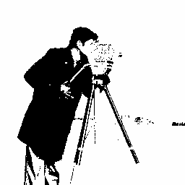
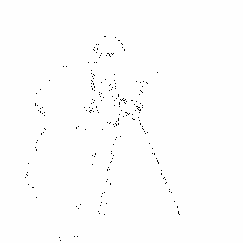
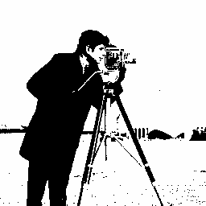
均匀性度量法 ——处理效果示例
Th=31, 方差=29.7
Th=82, 方差=24.4
Th=3, 方差=61.7

Slide 29
二值化方法
峰谷法
p-参数法
均匀性度量法
聚类方法

Slide 30
聚类方法 —— 基本设计思想
聚类方法是采用了模式识别中的聚类思想。
以类内保持最大相似性以及类间保持最大距离为最佳阈值的求取目标。

Slide 31
聚类方法 —— 算法步骤
1）给定一个初始阈值Th=Th₀
（例如：可以默认为1，或者是128等），
则将原图分为C₁和C₂两类；
默认值为128是指从中间开始搜索；
默认值为1是指从头考试搜索。

Slide 32
聚类方法 —— 算法步骤
2）分别计算两类的类内方差：
 

Slide 33
聚类方法 —— 算法步骤
3）进行分类处理：
如果
则 f(x,y) 属于C₁，否则 f(x,y) 属于C₂。


Slide 34
聚类方法 —— 算法步骤
4）对上一步重新分类后得到的C₁和C₂中的所有像素，分别重新计算其各自的均值与方差。

Slide 35
聚类方法 —— 算法步骤
5）如果下式成立：
重复 4），5），
否则则输出计算得到的阈值Th_{(t-1)}。
Notes:
实质为阈值的求取方法问题，用0.5（大均值+小均值）进行迭代。

Slide 36

聚类方法 —— 处理效果示例
Th=82, 方差=24.4
Th=91, 方差=24.8
聚类方法与均匀性度量方法的最大差别是考虑了类之间的差距。
均匀性度量法：全局搜索阈值。
聚类法： 考虑2个聚类中心的位置，以此来确定新的阈值。
Notes:
聚类未必最优，但速度快

Slide 37
二值图像处理
1. 二值图像中的基本概念
2. 图像的二值化方法
3. 二值图像分析

Slide 38
第七-八章 二值图像处理
童立靖
北方工业大学计算机学院
tong_lijing@163.com

